Slide 1
PLEXTEL IP-PBX
IP-PBX edition
Training document
version b1.0

Slide 2
Training Topic
พื้นฐานของระบบVoIP and SIP protocol
VoIP ทำงานอย่างไร
ประโยชน์ของระบบ VoIP/IP-PBX
การทำงานโดยคร่าวๆ ของ SIP Protocols
ระบบ PSTN และ รูปแบบในการเชื่อมต่อ
ประโยชน์ของ ​VoIP/IP-PBX กับธุรกิจ

Slide 3
Training Topic
Plextel Server Configuration
การตั้งค่าพื้นฐานของระบบ
การตั้งค่า LAN
การตั้งค่า Firewall
การตั้งค่าระบบ Time Server (NTP server)
เครื่องมือการทดสอบระบบ Network ต่างๆ เช่น Ping, Nslookup, Traceroute, Bandwidth Tester
การ CAPTURE packet ต่างๆที่ผ่านเข้ามาในระบบ
การตั้งค่า ระบบ security เพิ่มเติม

Slide 4
Training Topic
Plextel Server Configuration
การจัดการสายภายใน
Group and Extensions
Call Control
Call Features และ Features code ต่างๆของระบบ
การตั้งค่าเสียงเพลงรอสาย (Music on hold)

Slide 5
Training Topic
Plextel Server Configuration
การจัดการสายภายนอก
การตั้งค่า SIP trunk Setting
การตั้งค่า Gateway
การตั้งค่า การเชื่อมตู้ แบบ Site-to-Site
การตั้งค่า Schedule
การตั้งค่า Call Routing ของระบบ สายเข้า (incoming call)
การตั้งค่า Call Routing ของระบบ สายออก (outgoing call)

Slide 6
Training Topic
Plextel Server Configuration
การจัดการ Features หลักของระบบ สายเข้า (Incoming Calls)
การจัดการเรื่อง ไฟล์เสียง VoicePrompt
การตั้งค่าระบบตอบรับอัตโนมัติ IVR (Interactive Voice Response) แบบ Basic
การตั้งค่าระบบ Queue (CallCenter Edition)*
การตั้งค่า Call Routing แบบ ตรวจสอบจากเบอร์โทรเข้า (CallerID routing)
การตั้งค่า Automatic Call Routing แบบการจำเบอร์โทรออก (Return CallerID routing)

Slide 7
Training Topic
Plextel Server Configuration
การจัดการ Features หลักของระบบ สายภายใน (Internal Calls)
ระบบ PAGING
ระบบ Internal Announcement
ระบบเบอร์เสมือน (Virtual Number)
ระบบห้องประชุมทางเสียง (Voice Conference)

Slide 8
Training Topic** (optional)
ระบบการทำงานอื่นๆ
การสร้าง New Features
ระบบ AutoProvisioning
Phonebook
Click-to-dial
FAX

Slide 9
Training Topic
รายงานการใช้งาน CDR และระบบ Reporting
Call Detail Records (CDR)
Call Report Graph
รายงานภาพรวมของ software และ hardware ของ ระบบ (System and Hardware)

Slide 10
Training Topic
การ monitor การทำงานของระบบ
ข้อมูลภาพรวมของระบบ System Status
ข้อมูลสถิติ ภาพรวมของระบบ System Statistic
การตรวจสอบ Service ต่างๆ ของระบบ
การตรวจสอบการใช้งานของระบบในปัจจุบัน (Active Call Status)
การตรวจสอบคุณภาพของการรับส่งข้อมูลเสียง (Active Call Voice Quality)
การตรวจสอบการเชื่อมต่อและคุณภาพของการเชื่อมต่อของอุปกรณ์ปลายทาง (Phone’s Connection Status)
การตรวจสอบ กล่องข้อความเสียง (Voicemail Box)

Slide 11
Training Topic
การ troubleshooting ระบบ
การดูข้อมูล LOG ต่างๆของระบบ

Slide 12
Training Topic
การบำรุงรักษา software และ การสำรองข้อมูล
การ backup & restore การตั้งค่าต่าง ๆ
การ ทำ factory reset
การ update software

Slide 13
Training Topic
การจัดการเรื่องปิด restart ระบบ server
ระบบ HA
การปิดเครื่อง
การตั้งเวลา restart
การตั้งเวลา refresh service ต่างๆ

Slide 14
Training Topic
การตั้งค่า Soundwin TB200 และ S800
การตั้งค่าเริมต้น
การตั้งค่า IP-Address
การตั้งค่า SIP Account
การ monitor
การปรับปรุง firmware
การทำ Factory Default

Slide 15
พื้นฐานของระบบ VoIP and SIP protocol

Slide 16
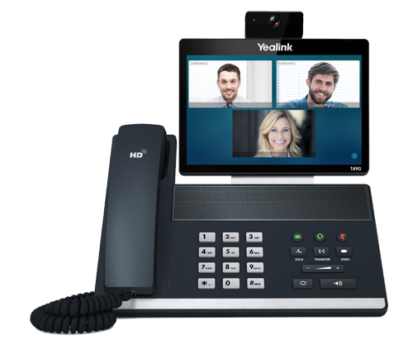
VoIP คืออะไร
VoIP เป็นการแปลงสัญญาณภาพและเสียงจากโทรศัพท์แบบIP ให้เป็นสัญญาณดิจิตอล (data packet) เพื่อส่งผ่านไปยังระบบเครือข่ายคอมพิวเตอร์ หรือ อินเตอร์เน็ต ซึ่งเป็นเทคโนโลยีที่ทันสมัย สำหรับระบบการสื่อสารในยุคปัจจุบัน
INTERNET/NETWORK
Voice
1
0
1
0
1
0
1
0
1
0
1
0
Voice

Slide 17
รูปแบบการใช้งาน VoIP
Internet
PC to PC
PC to Phone
Phone to Phone
PSTN
Internet
PSTN
PSTN
Internet

Slide 18
ประโยชน์ของระบบ VoIP / IP-PBX (บางส่วน)
ลดค่าใช้จ่าย (Cost Saving) อย่างยั่งยืน
รองรับการเชื่อมต่อหลากหลายรูปแบบ
เพิ่มความยืดหยุ่นในการติดต่อสื่อสาร
รองรับการขยายตัวขององค์กรในอนาคต

Slide 19
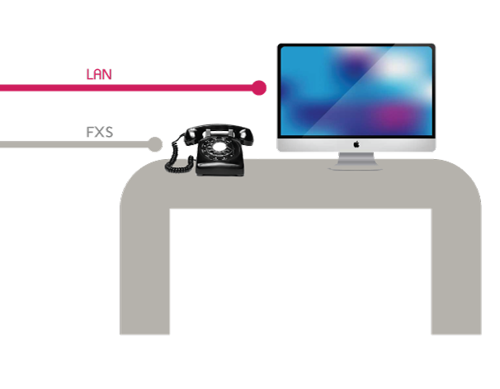
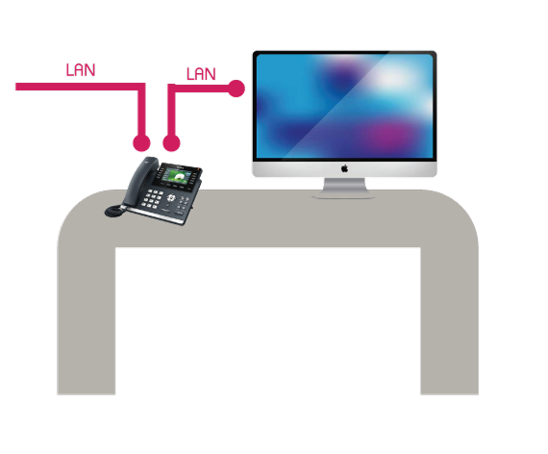
ลดค่าใช้จ่าย (Cost Saving) อย่างยั่งยืน
ลดค่าใช้จ่าย (Cost Savings) – ค่าติดตั้ง
ช่วยลดค่าใช้จ่ายในการเดินสายโทรศัพท์ โดยเดินสาย LAN เพียงเส้นเดียวก็สามารถใช้ได้ทั้งโทรศัพท์และคอมพิวเตอร์ เทียบกับระบบ Analog ที่ต้องเดินสาย LAN และ สายโทรศัพท์
ระบบโทรศัพท์แบบ Analog
ระบบโทรศัพท์แบบ IP (VoIP)

Slide 20
ลดค่าใช้จ่าย (Cost Saving) อย่างยั่งยืน
ลดค่าใช้จ่ายในการ upgrade ระบบ โดยระบบ IP-PBX เป็น software based ฉะนั้นการเพิ่ม features ต่าง ๆ จึงทำได้โดยมีผลกระทบกันการปรับ Hardware น้อยกว่าระบบตู้สาขาเดิม
ไม่มีค่าโทรศัพท์ภายในระบบ ระบบ VoIP/IP-PBX เป็นการสื่อสารผ่านช่องทางของระบบเครือข่าย ฉะนั้นจึ่งไม่มีค่าใช้จ่ายในการใช้งานนอกเหนือจากค่าใช้จ่ายของระบบเครือข่าย

Slide 21
ลดค่าใช้จ่าย (Cost Saving) อย่างยั่งยืน
ลดค่าโทรศัพท์ในการโทรออกเบอร์ภายนอกผ่าน VoIP Operator ระบบ VoIP/IP-PBX รองรัับการเชื่อมต่อกับผู้ให้บริการโทรศัพท์ได้ทั้งในและต่างประเทศ ฉะนั้นการโทรศัพท์ไปยังต่างประเทศจึงมีค่าใช้จ่ายใกล้เคียงกับการโทรภายในประเทศ ของประเทศปลายทางที่เราต้องการโทรไปหา
INTERNET NETWORK
VoIP Calls
PSTN Network ประเทศ A
Traditional Calls
PSTN Network ประเทศ B
PSTN Network

Slide 22
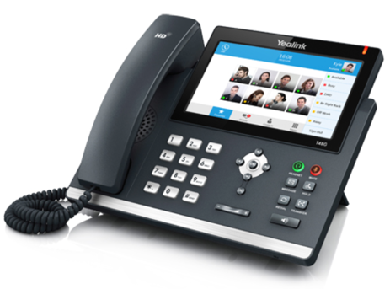
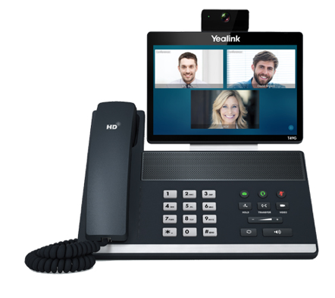
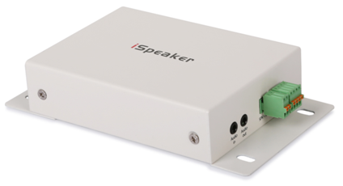
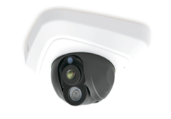
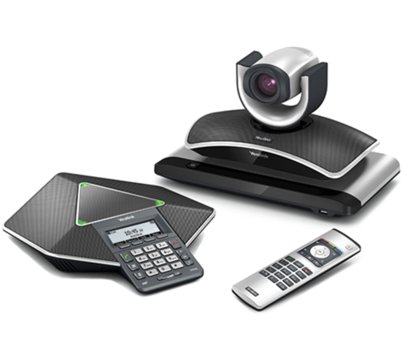
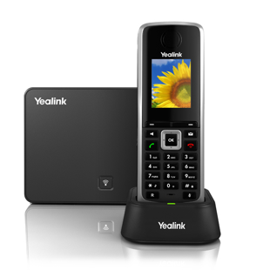
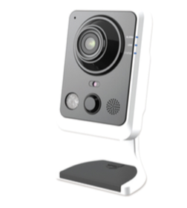
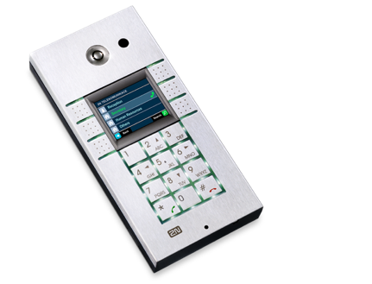
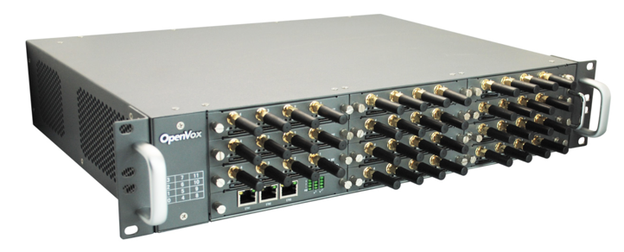
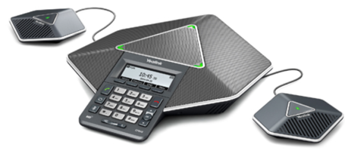
รองรับการเชื่อมต่อหลากหลายรูปแบบ
ระบบ VoIP/IP-PBX รองรับการเชื่อมต่อกับอุปกรณ์ที่หลากหลายกว่า รองรับการใช้งานทั้งระบบภาพและเสียง รวมถึงสามารถนำไปประยุกต์ในการใช้งานในรูปแบบอื่นๆ ได้อีกมาก ไม่ว่าจะเป็นระบบ Security, ระบบ ประกาศ, และ อื่นๆอีกมาก

Slide 23
รองรับการขยายตัวขององค์กรในอนาคต
ระบบ PLEXTEL IP-PBX รองรับการเพิ่ม extensions* ได้ อีกทั้งยังสามารถเพิ่ม SERVER ได้และสามารถทำให้ทั้งสอง server คุยกันได้แบบไม่มี limit ซึ่งต่างกับตู้สาขาระบบเดิม ฉะนั้นหากมีการเพิ่มผู้ใช้งานเกินที่ server รองกรับก็สามารถที่จะเพิ่ม server ได้โดยที่ไม่ต้องเปลี่ยนอุปกรณ์ใหม่ทั้งระบบ

Slide 24
SIP protocol
SIP protocol เป็น หนึ่งใน protocol ของ ระบบ VoIP ที่มีการใช้งานกับอย่างแพร่หลาย (H.323, MGCP, IAX2, SCCP, etc.)
เป็น signal protocol ที่ใช้ในการ create, manage, and terminate session
สามารถทำงานได้ท้ังบน TCP และ UDP
การทำงานคล้าย HTTP
ต้องทำงานร่วมกับ RTP Protocol

Slide 25
ส่วนประกอบของ SIP protocol
USER AGENT
User Agent Client (UAC)
User Agent Client (UAC), Client part, ส่ง SIP request ไปยัง UAS
User Agent Server (UAS)
User Agent Server (UAS), Server part, รับ Request และส่ง Response ไปยัง UAC

Slide 26
ส่วนประกอบของ SIP protocol
Network Server
Proxy Server: ทำงานเป็นทั้ง UAC/UAS ทำหน้าที่เป็นตัวกลางในการรับส่ง request ต่างๆไปยัง ตังเอง, Proxyอื่น หรือ Client ในระบบ เพื่อทำการ Routing, การจัดการเรื่อง Policy ต่างๆ, การแปลงค่าต่างๆ, หรือการปรับข้อมูลเพิ่มส่งต่อ
Redirect Server: เป็น UAS ทำหน้าที่ในการตอบรับ 3xx (redirection) Packet เพื่อที่จะให้ client สามารถทำการติดต่อไปยัง server อื่นๆ แทนได้
Registrar Server: ทำงานรองรับการ register จาก client เพื่อแจ้งตำแหน่ง (IP-Address ของตนเอง โดย Client จะมีการ ส่ง REGISTER Packet มายัง Registrar Server ตามช่วงเวลา ตลอดเวลา
Location Server: ทำหน้าที่เก็บค่าตำแหน่งของ client ที่ register มายัง Registrar Server

Slide 27
SIP message type Request (client -> server)
INVITE : Invites a user to a call
ACK : Acknowledgement is used to facilitate reliable message exchange for INVITEs.
BYE : Terminates a connection between users
CANCEL: Terminates a request, or search, for a user. It is used if a client sends an INVITE and then changes its decision to call the recipient.
OPTIONS: Solicits information about a server's capabilities.
REGISTER : Registers a user's current location
INFO : Used for mid-session signaling

Slide 28
SIP message type Response (server->client)
Provisional (1xx) – not terminate SIP transaction
Successful (2xx)
Redirection (3xx)
Client Failure (4xx)
Server Failure (5xx)
Global Failure (6xx)
Sample Response
100 | Trying | 400 | Bad Request
180 | Ringing | 401 | Unauthorized
200 | OK | 403 | Forbidden
202 | Accepted | 404 | Not Found
301 | Moved Permanently | 500 | Server Internal error

Slide 29
SIP message Parts
Start Line
message type
request URI (user or service) **can be re-written by proxy
protocol version*
status code*
Headers
Message attribute
Format <name>:<value>
Via, Contact, Route, Request-Route

Slide 30
SIP message Parts
Body (content)
Describe the session to be initaited
Data
can be in both Request and Response
SDP, MIME, Others

Slide 31
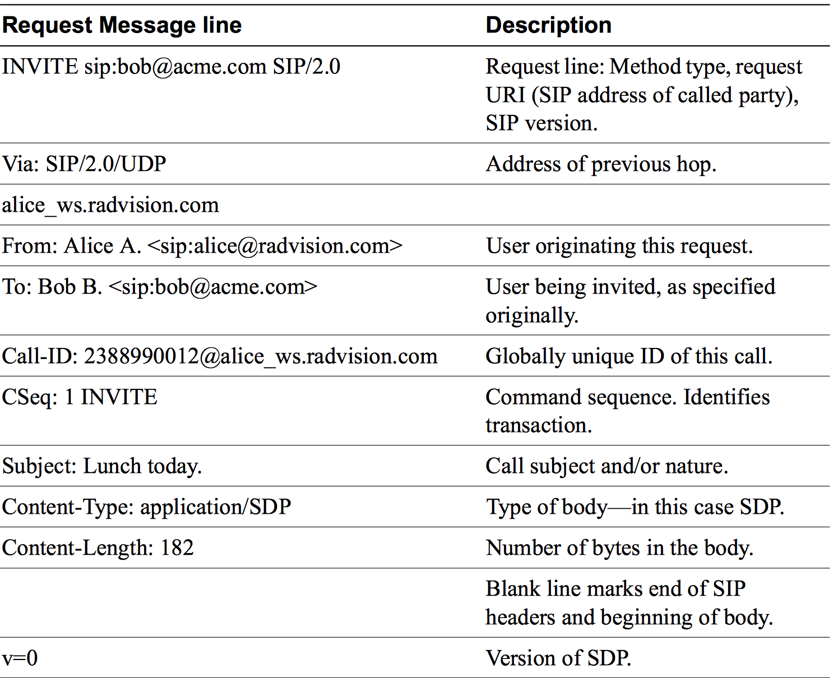
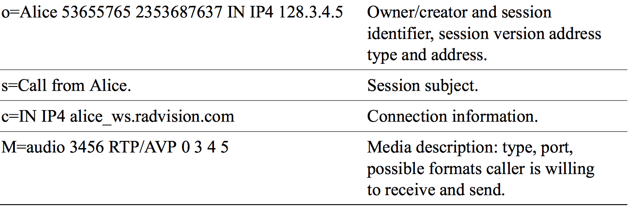
Sample Message:
SIP user alice@radvision.com invites SIP user bob@acme.com
to a call for the purpose of discussing lunch.
1. Alice sends an INVITE request containing an SDP body.
2. Bob replies with a 200 OK response also containing an SDP body.

Slide 32
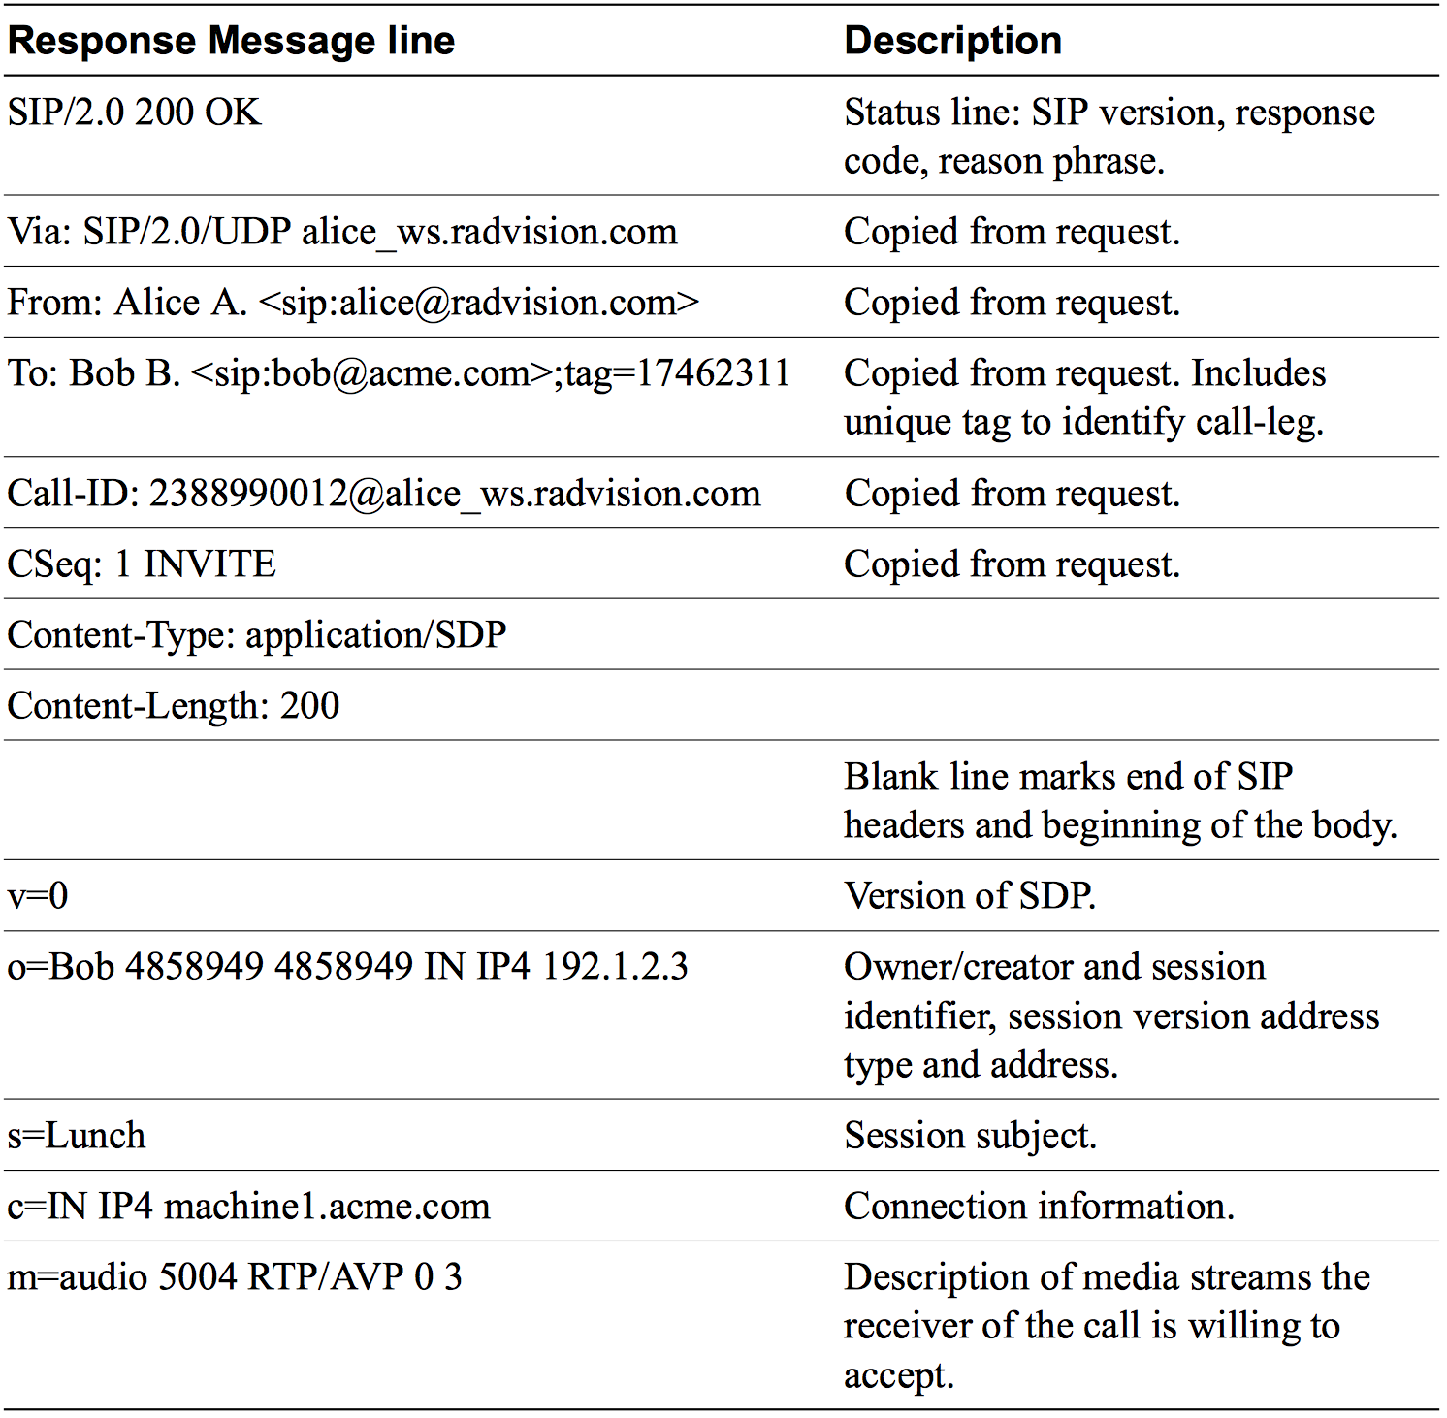
Sample Message:
SIP user alice@radvision.com invites SIP user bob@acme.com
to a call for the purpose of discussing lunch.
1. Alice sends an INVITE request containing an SDP body.
2. Bob replies with a 200 OK response also containing an SDP body.

Slide 33
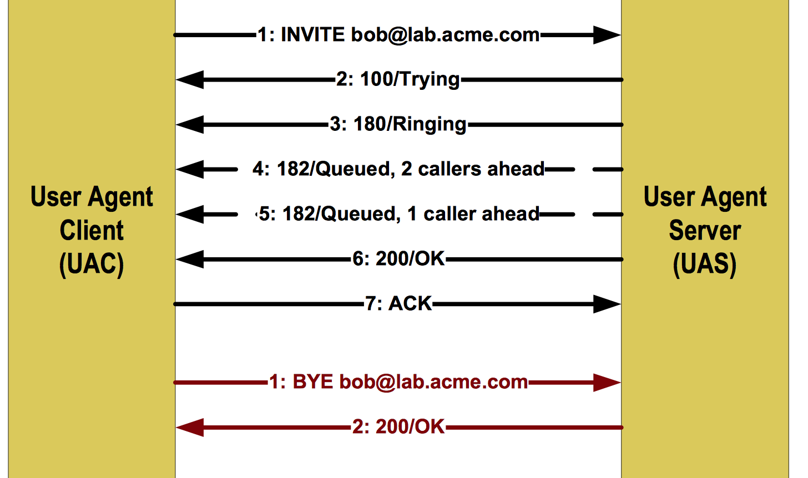
Session Establishment and Termination
The calling User Agent Client sends an INVITE message to Bob’s SIP address: sip:bob@acme.com. This message also contains an SDP packet describing the media capabilities of the calling terminal.
The UAS receives the request and immediately responds with a 100-Trying response message.
The UAS starts “ringing” to inform Bob of the new call. Simultaneously a 180 (Ringing) message is sent to the UAC.
The UAS sends a 182 (Queued) call status message to report that the call is behind two other calls in the queue.
The UAS sends a 182 (Queued) call status message to report that the call is behind one other call in the queue.
Bob picks up the call and the UAS sends a 200 (OK) message to the calling UA. This message also contains an SDP packet describing the media capabilities of Bob’s terminal.
The calling UAC sends an ACK request to confirm the 200 (OK) response was received.

Slide 34
ระบบ PSTN และ รูปแบบในการเชื่อมต่อ
การเชื่อมต่อกับระบบ โทรศัพท์พื้นฐาน สามารถทำได้หลายรูปแบบ เช่น
ISDN PRI (E1), 30 Channels
ISDN BRI 2 channels
Analog Line สายโทรศัพท์มาตรฐาน 1 channel
Mobile Phone SIM 1 channel
IP-DID 10-xxx channels
SIP Trunk xxx channels

Slide 35
ประโยชน์บางส่วนของ ​VoIP/IP-PBX กับภาคธุรกิจ อ้างอิงกับฟังก์ชั่นต่างของ PLEXTEL IP-PBX

Slide 36
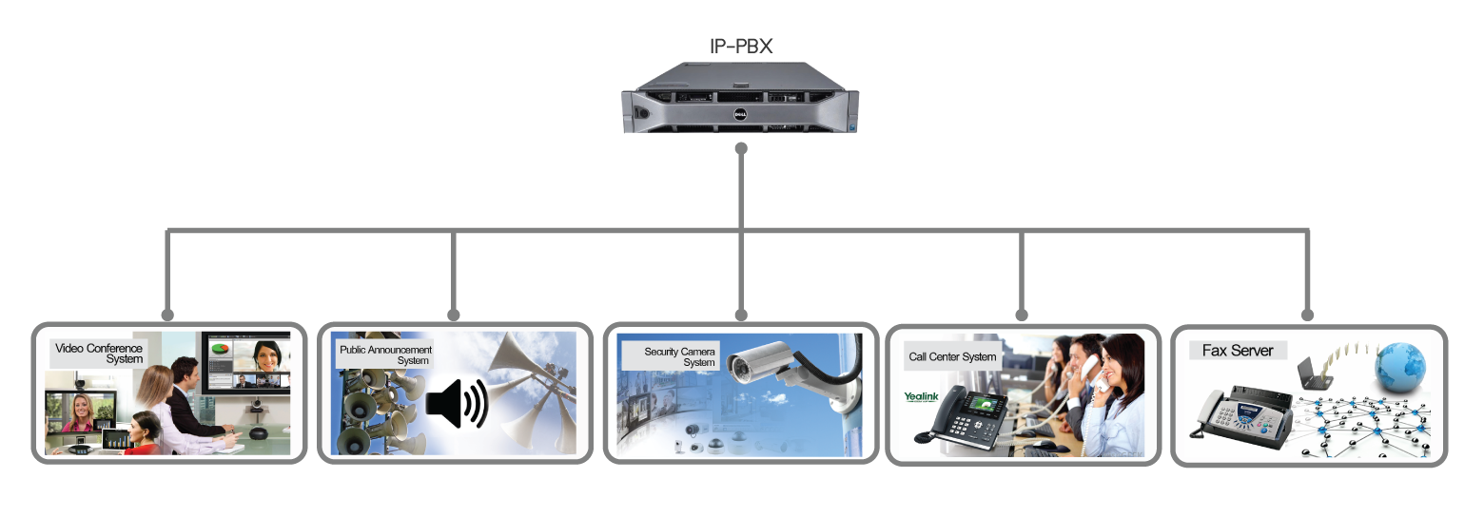
เพิ่มความยืดหยุ่นในการติดต่อสื่อสาร
ระบบ VoIP สามารถเชื่อมต่อกับระบบอื่นๆได้ เช่น ระบบประกาศ, ระบบกล้องวงจรปิด, ระบบ Call Center, ระบบ Fax และ ระบบ Video Conference
ระบบโทรศัพท์แบบ IP (VoIP)
ระบบโทรศัพท์แบบ IP (VoIP)

Slide 37
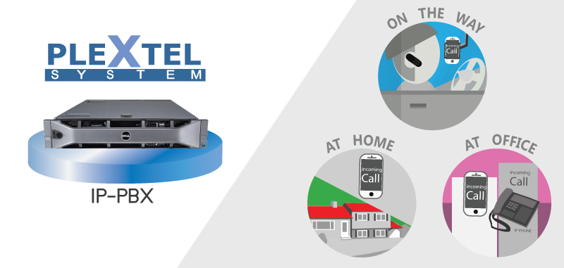
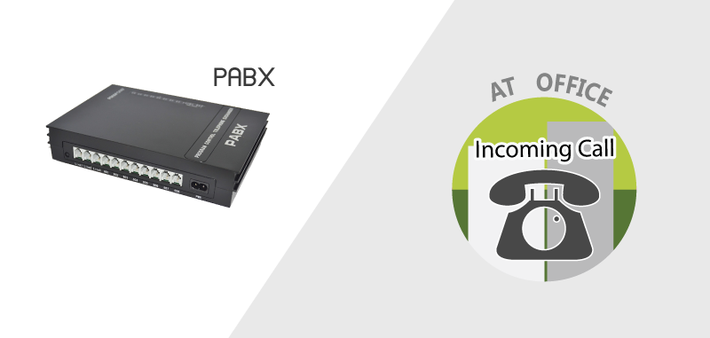
ทำงานได้ทุกที่ทุกเวลา
สามารถเชื่อมต่อเข้ามาที่ระบบโทรศัพท์ในองค์กรได้แม้อยู่ภายนอก โดยเชื่อมต่อผ่านระบบอินเตอร์เน็ต ก็สามารถใช้งานได้้เช่นเดียวกับโทรศัพท์ตั้งโต๊ะ (รับสายเบอร์ Extension ได้, โทรหาเบอร์ extension ฟรี, โทรออกสายนอก, รับส่ง FAX, ประชุม Video Conference)
ระบบโทรศัพท์แบบ Analog
ระบบโทรศัพท์แบบ IP (VoIP)

Slide 38
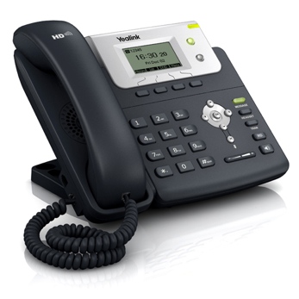
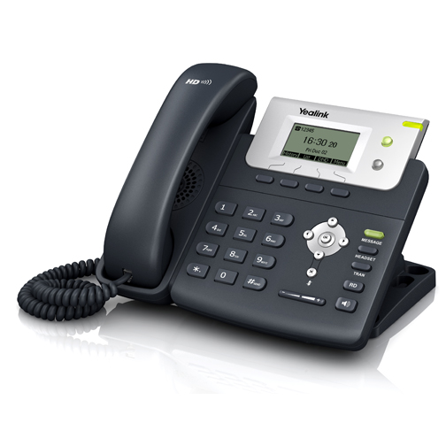
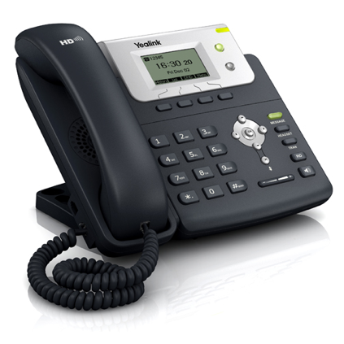
ระบบประกาศ(PA System)
ระบบโทรศัพท์แบบ IP (VoIP)
ระบบ Paging(ประกาศ)
1. กดหมายเลข หรือ ปุ่ม เบอร์ ปลายทาง
2. กลุ่มหัวเครื่องโทรศัพท์ปลายทางจะเปิดลำโพงและรับ เสียงที่ได้จากเครื่องต้นทางได้ทันที

Slide 39
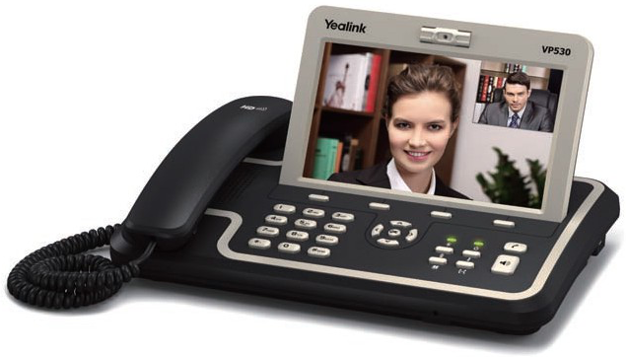
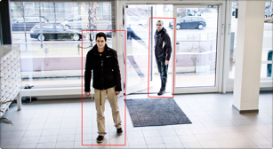
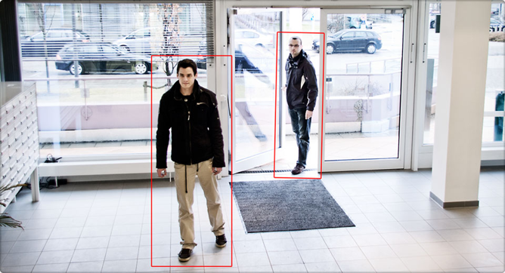
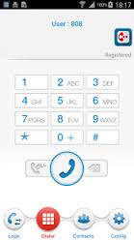
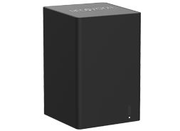
กล้องวงจรปิด
รองรับการเชื่อมต่อกับ กล้องวงจรปิดเพิ่ม solution การทำงานกับระบบภาพ และระบบรัักษาความปลอดภัยในตัว
PUSH + MOTION
NVR

Slide 40
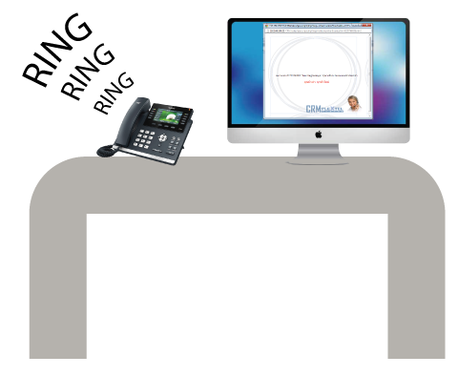
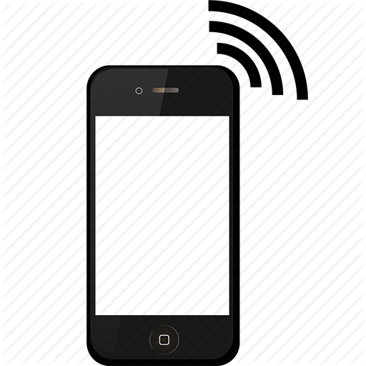
dual ring
ตั้งค่าให้สายเข้าดังทั้ง หัวเครื่องบนโต๊ะ และบน โทรศัพท์มือถือทั้งในและนอก office ได้ทันที
ระบบโทรศัพท์แบบ IP (VoIP)
ไม่พลาดการรับสายถึงไม่อยู่ที่โต๊ะ

Slide 41
ระบบ intercom
รองรับ ระบบประกาศ(Paging) และ ระบบอินเตอร์คอม(Intercom) ระบบเจ้านายเลขา กับหัวเครื่องโทรศัพท์ Yealink ทุกรุ่น
ระบบ Intercom (เจ้านาย-เลขา)
1. กดหมายเลข หรือ ปุ่ม เบอร์ ปลายทาง โดยไม่ต้องยกหู
2. หัวเครื่องโทรศัพท์ปลายทางจะมีสัญญาณเตือน และ จะสามารถเริ่มสนทนาได้โดยไม่ต้องยกหูทันที

Slide 42
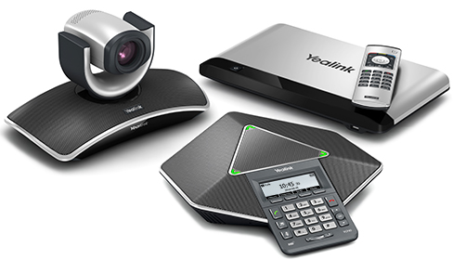
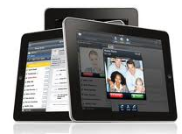
รองรับ Video Call
รองรับการโทรศัพท์แบบเห็นภาพ Video Call รองรับการเพิ่มเป็นระบบ ห้องประชุม Video Conference (3-ways or n-ways), เห็นภาพการทำงานจากระยะไกล ได้จากโต๊ะของคุณเอง ทำใหัการตัดสินใจ รวดเร็วขึ้น

Slide 43
การตั้งค่าพื้นฐานของระบบ PLEXTEL server

Slide 44
PLEXTEL basic
IVR
Conf
MISC
Call Routing
Voice Interface
Voice Interface Hardware
Call Features Call Functions
Incoming Call
PSTN Trunk Setting
Schedules
Queue
Voicemail
FAX
SIP Trunk Setting
Outgoing Call
Site-to-Site
Gateway
Call Control
IP-PBX User Group
Call-Center
Extensions
Agents

Slide 45
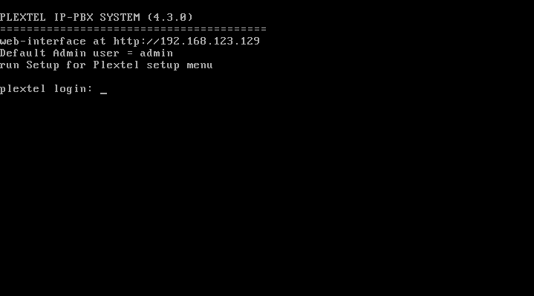
การตรวจสอบ IP
ทำจากหน้า Console
User: Admin Pass: plextel
Tools -> Networking -> Check
โดยดูจาก interface eth0

Slide 46
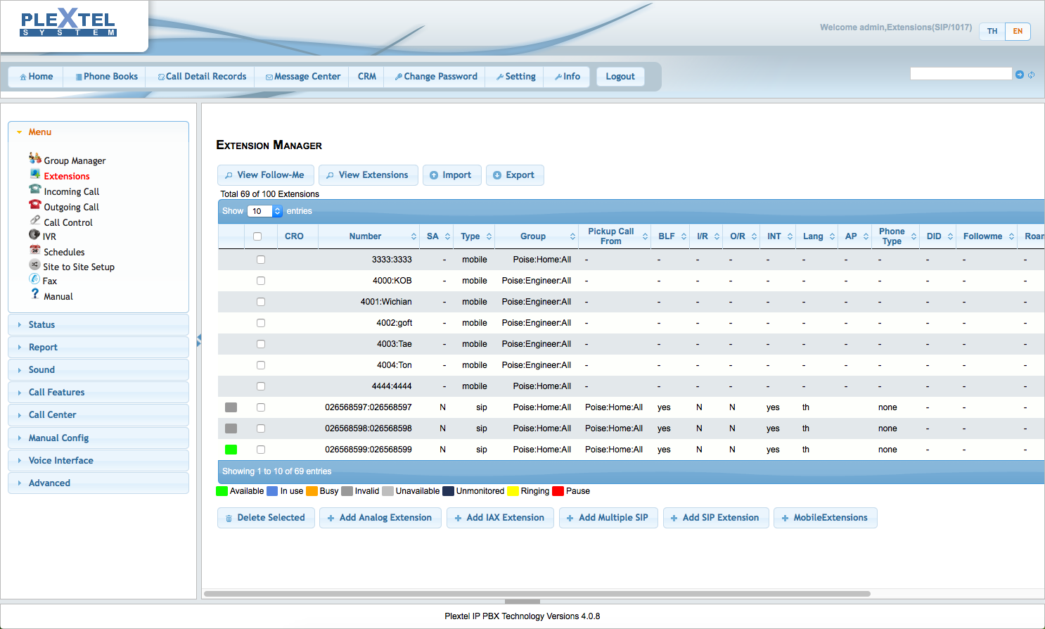
PLEXTEL Menu
Language Switching
QUICK Menu
Modules Menu
CONFIGURATION INTERFACE

Slide 47
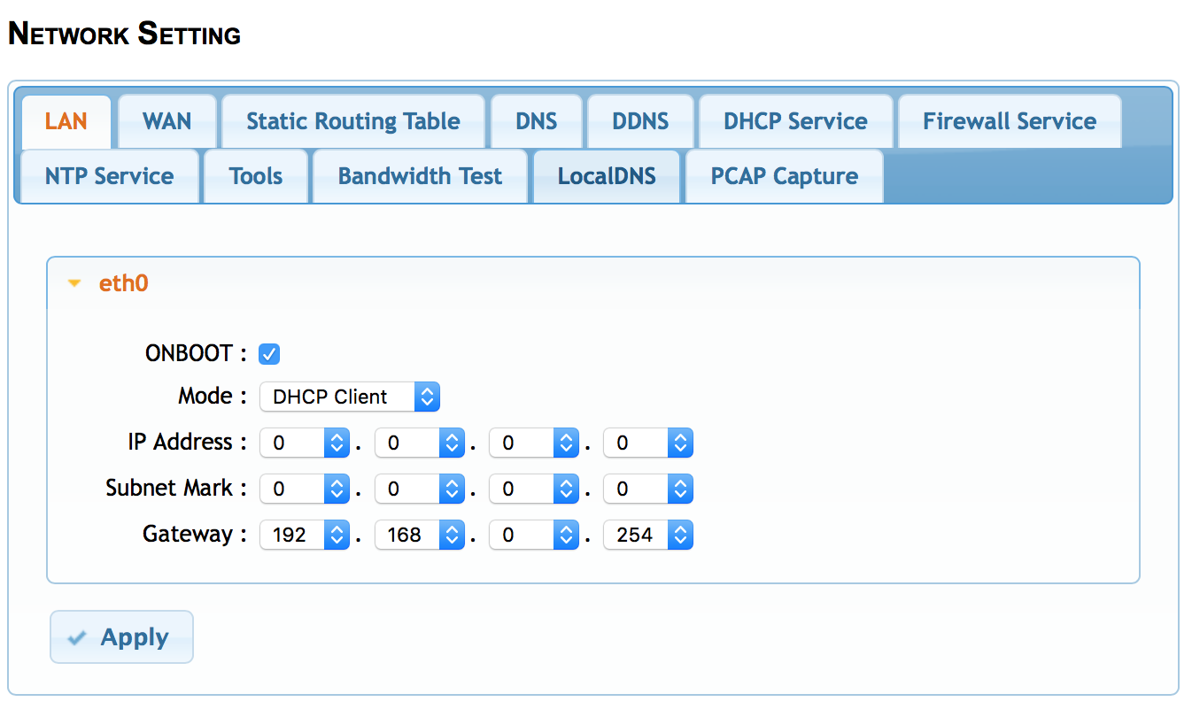
การตั้งค่าพื้นฐานของระบบ Advanced -> Network Setting
การตั้งค่า LAN, Static Routing Table, DNS

Slide 48
การตั้งค่า Firewall

Slide 49
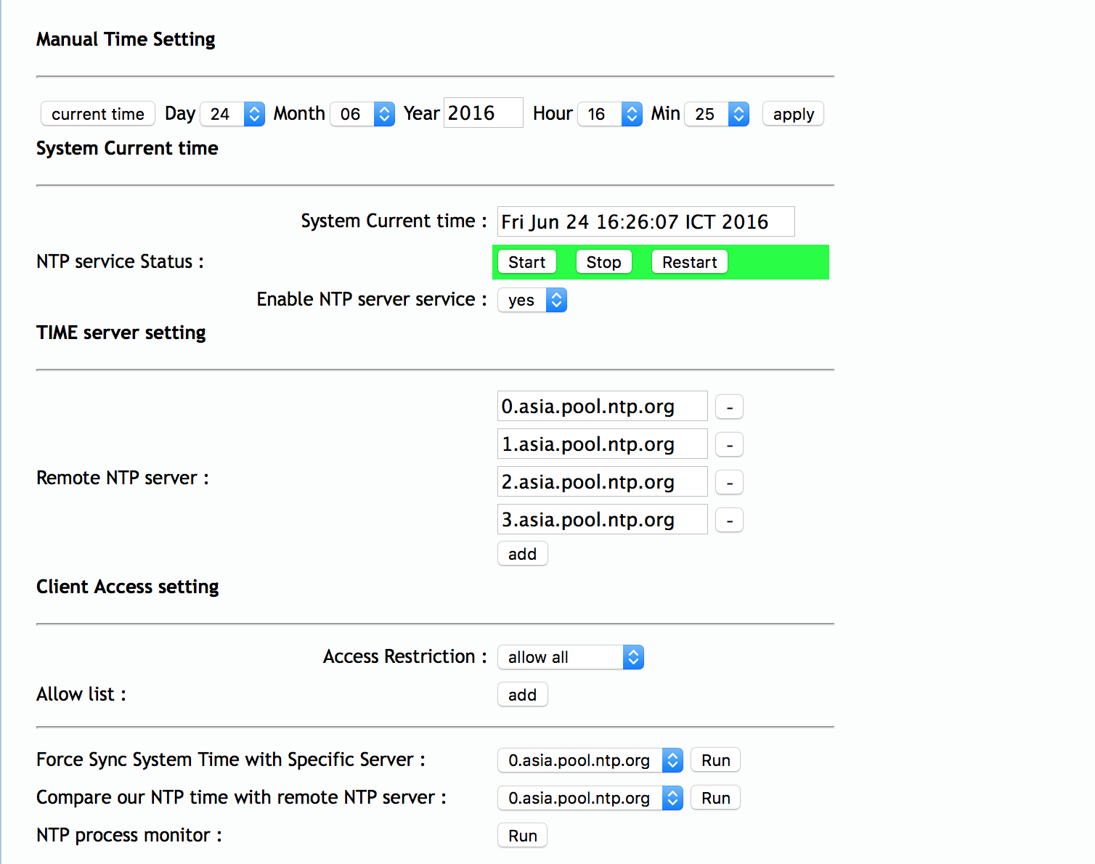
การตั้งค่าระบบ Time Server (NTP server)
การจัดการเรื่องเวลาของระบบ

Slide 50
เครื่องมือการทดสอบระบบ Network ต่างๆ เช่น Ping, Nslookup, Traceroute, Bandwidth Tester
ใช้ในการติดตั้ง หรือ ตรวจสอบปัญหาด้านระบบ network

Slide 51
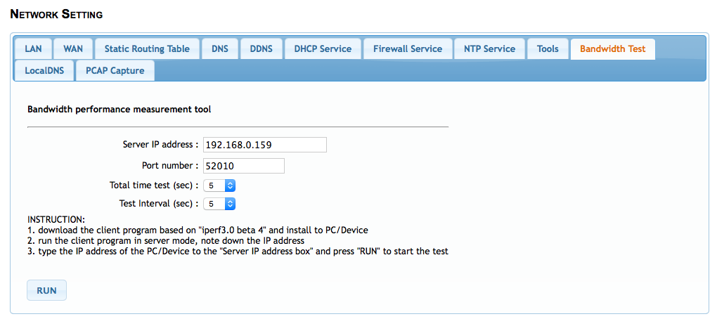
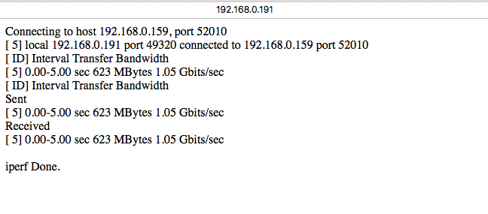
Bandwidth Tester ทดสอบ Bandwidth ระหว่าง Server กับ อุปกรณ์ปลายทาง
ทำการติดตั้ง software iperf3 บนอุปกรณ์ที่ต้องการ เช่น iPAD, PC, MAC
ทำการ run software บนอุปกรณ์ในข้อ 1 โดยตั้งค่าเป็น server
ไปยังหน้า PLEXTEL -> Adavance -> Bandwidth Test และทำการกรอกรายละเอียดของ server ในข้อ 1 และทำการ RUN

Slide 52
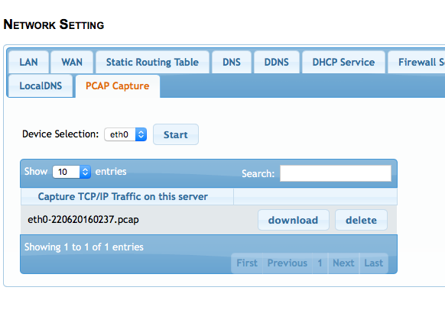
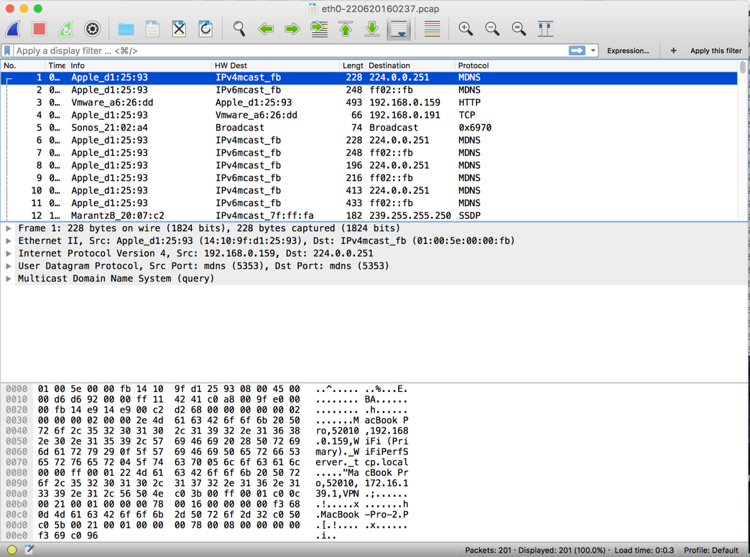
การ CAPTURE packet
ในกรณีที่ต้องการดักจับ ข้อมูลที่ผ่านเข้าออก plextel server, เราสามารถใช้ PCAP Capture (Advanced -> Network -> PCAP Capture) เพื่อทำการจับข้อมูลได้ โดยสามารถเลือก port LAN ที่ต้องการดักจับได้
โดยสามารถนำไฟล์ที่ได้ไปเปิด โดยใช้ software ภายนอก เช่น wireshark ได้

Slide 53
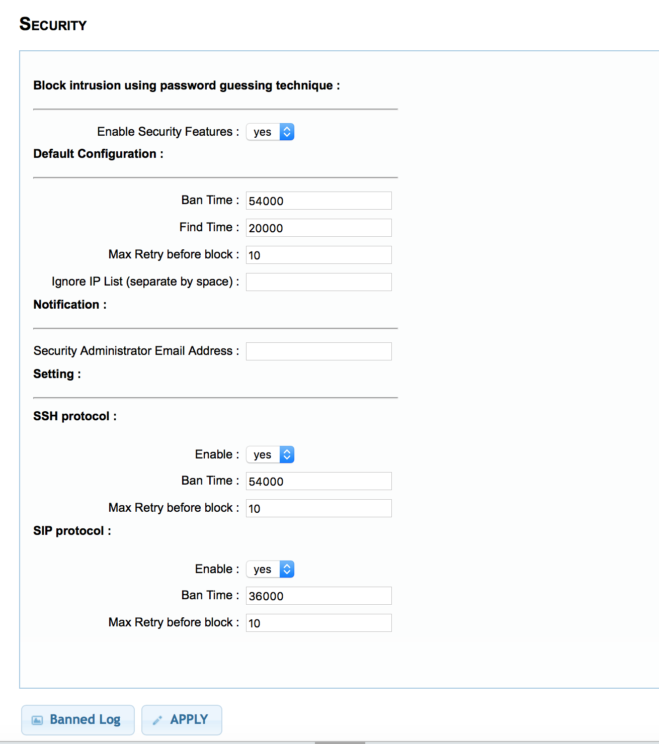
การตั้งค่า ระบบ security เพิ่มเติม Advanced -> Security
ใช้ในการป้องกันกรณีที่มีการโจมตีโดยการสุ่ม password ในระบบ

Slide 54
Plextel Server Configuration การจัดการสายภายใน (Extensions)

Slide 55
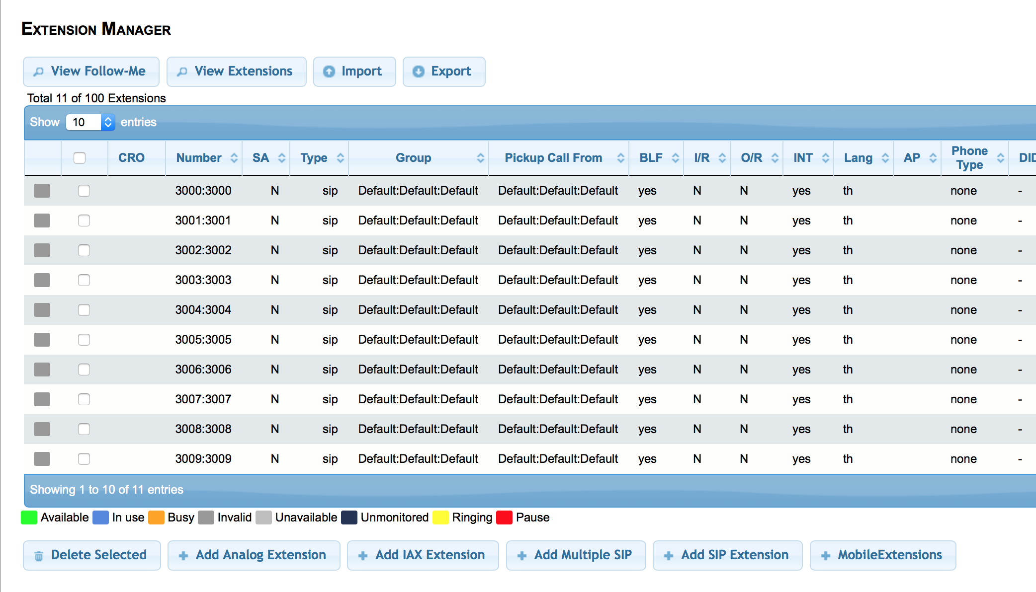
Group & Extensions
Group : ใช้ในการแยกกลุ่มผู้ใช้งานในระบบ โดยสามารถแบ่งเป็น Company:Department:Position
Extensions : ใช้ในการสร้างเบอร์ในระบบ

Slide 56
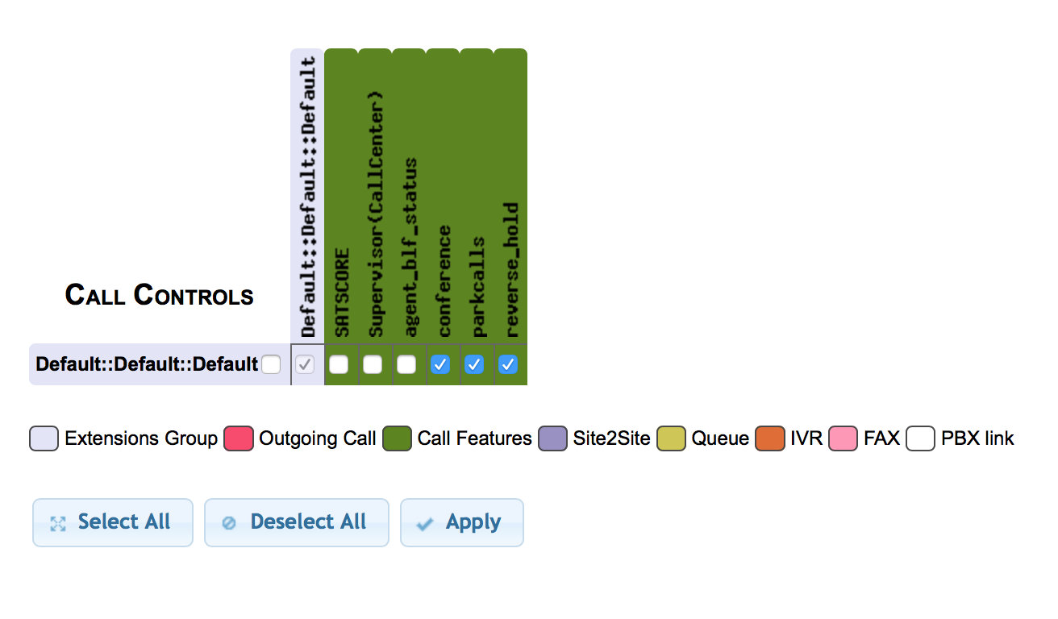
Call Control
Call Control ใช้ในการจัดการเรื่อง Permission การใช้งานฟังก์ชั่นต่างๆในระบบ พร้อมทั้งใช้ในการตั้งค่าการอนุญาติการ โทรระหว่างกลุ่ม หรือ สิทธิในการโทร ออก หรือ โทรเข้าระบบ

Slide 57
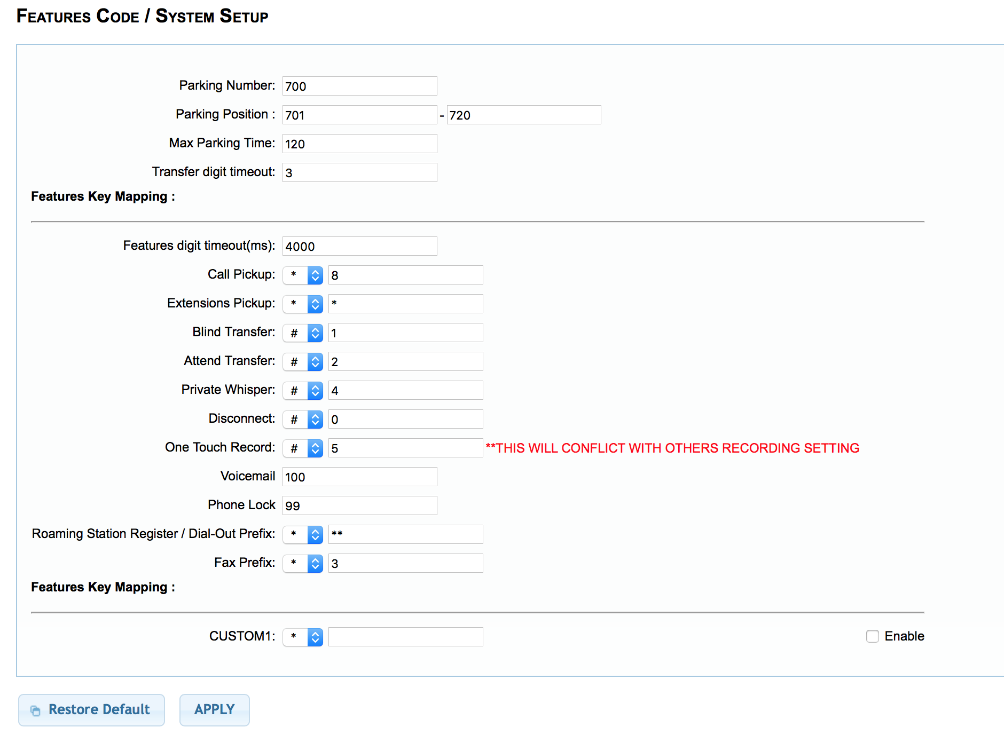
Call Features และ Features code ต่างๆของระบบ
Features Code ใช้ในการจัดการตั้งค่า code ในการใช้งานระบบโทรศํพท์ต่างๆ

Slide 58
การตั้งค่าเสียงเพลงรอสาย (Music on hold)

Slide 59
Plextel Server Configuration การจัดการสายภายนอก

Slide 60
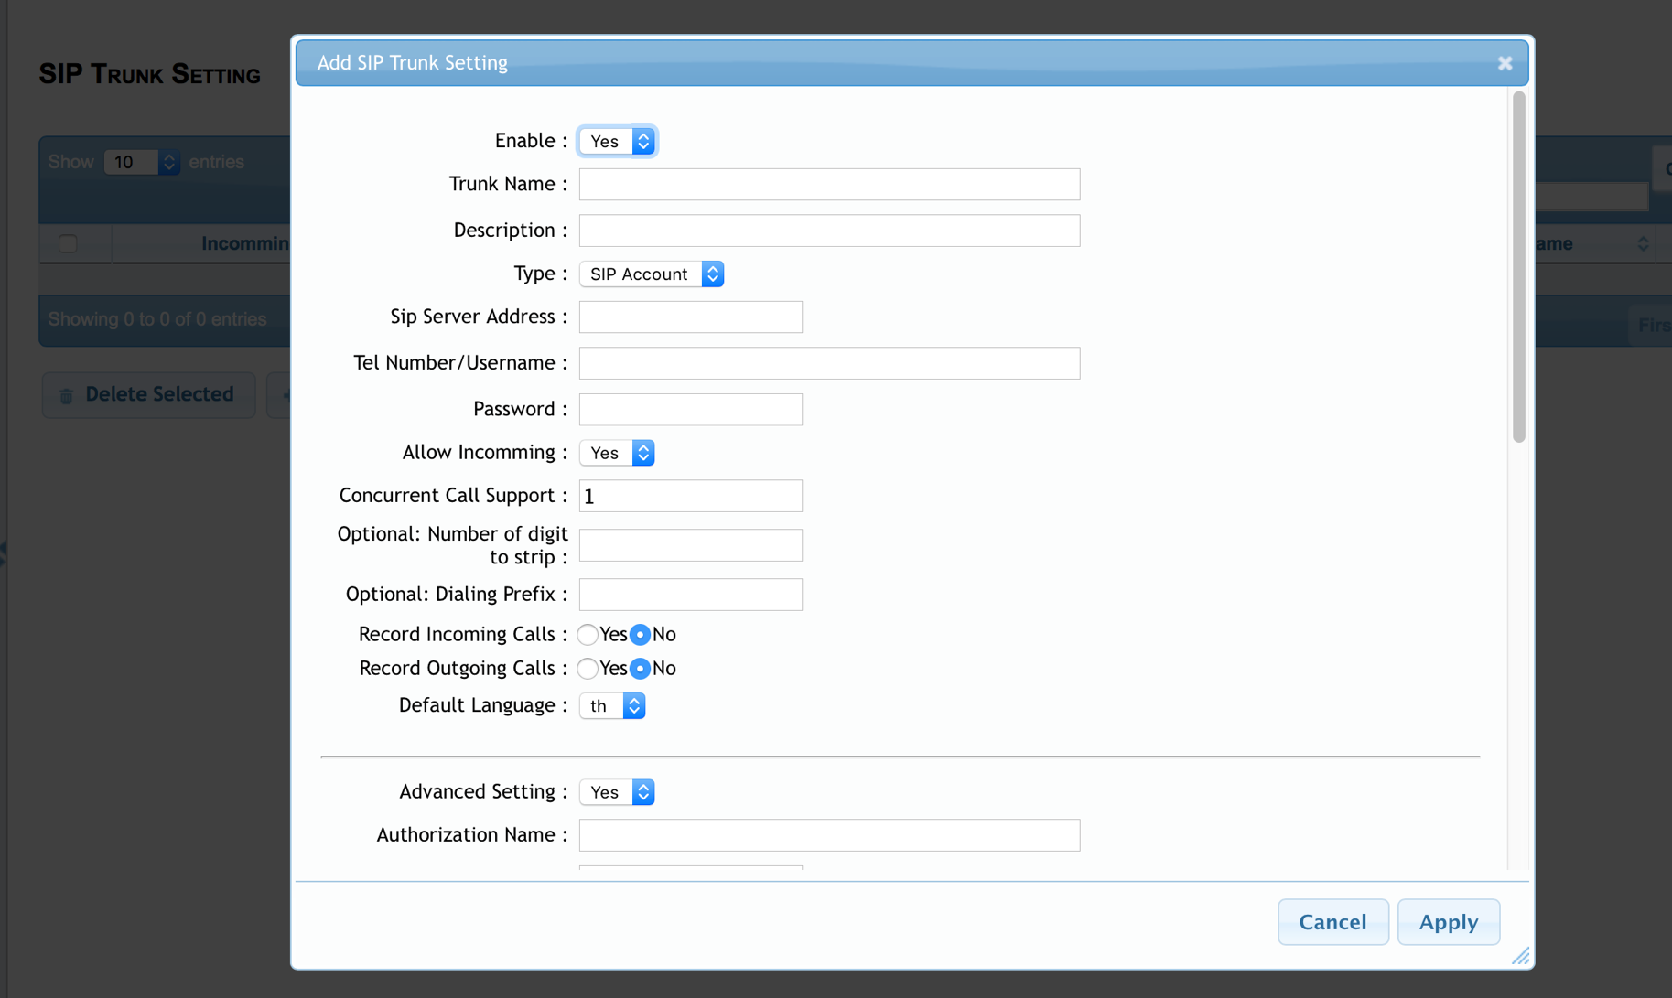
การตั้งค่า SIP trunk Setting Voice Interface -> SIP trunk
SIP Trunk เป็นการตั้งค่าการเชื่อมไปยังผู้ให้บริการ SIP หรือ ตู้สาขาอื่นๆ

Slide 61
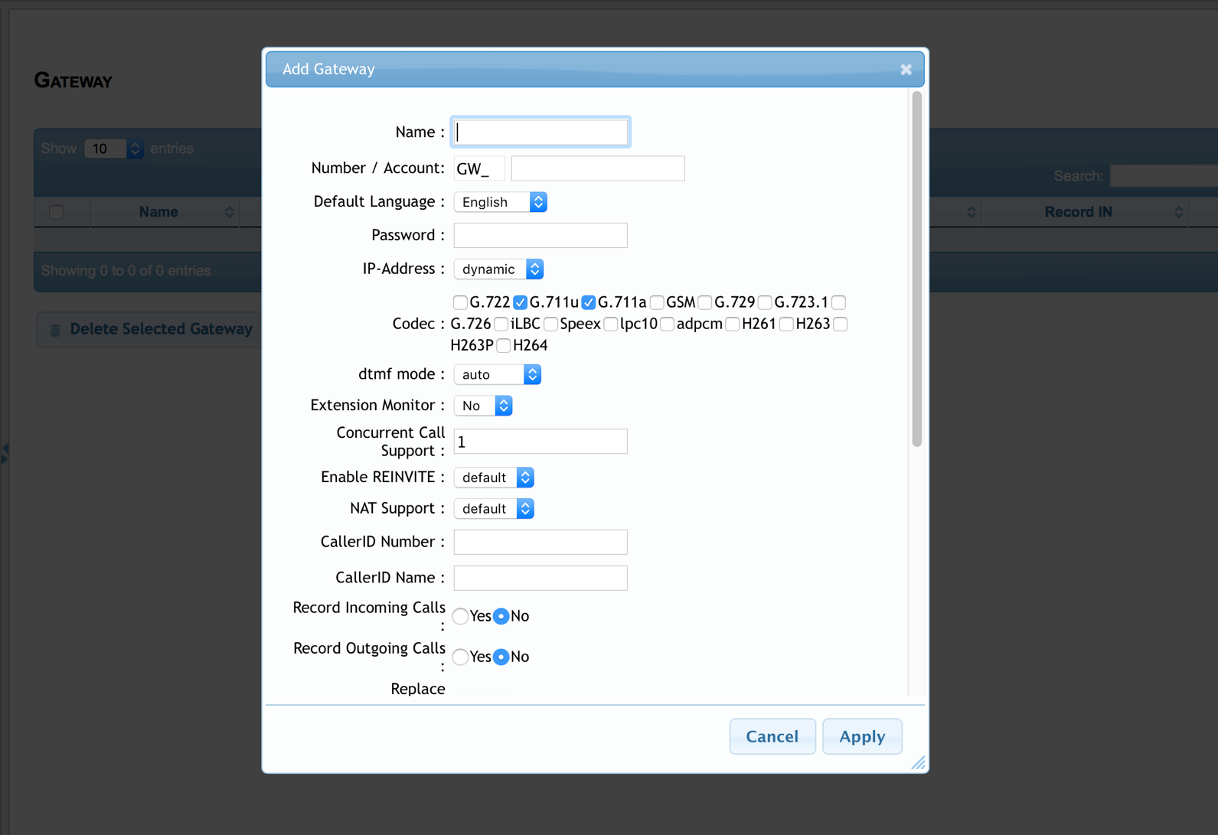
การตั้งค่า Gateway Voice Interface -> Gateway
Gateway เป็น การตั้งค่าเพิ่มเชื่อมไปยังอุปกรณ์ Gateway สายนอกที่ต้องการเชื่องเข้าระบบ

Slide 62
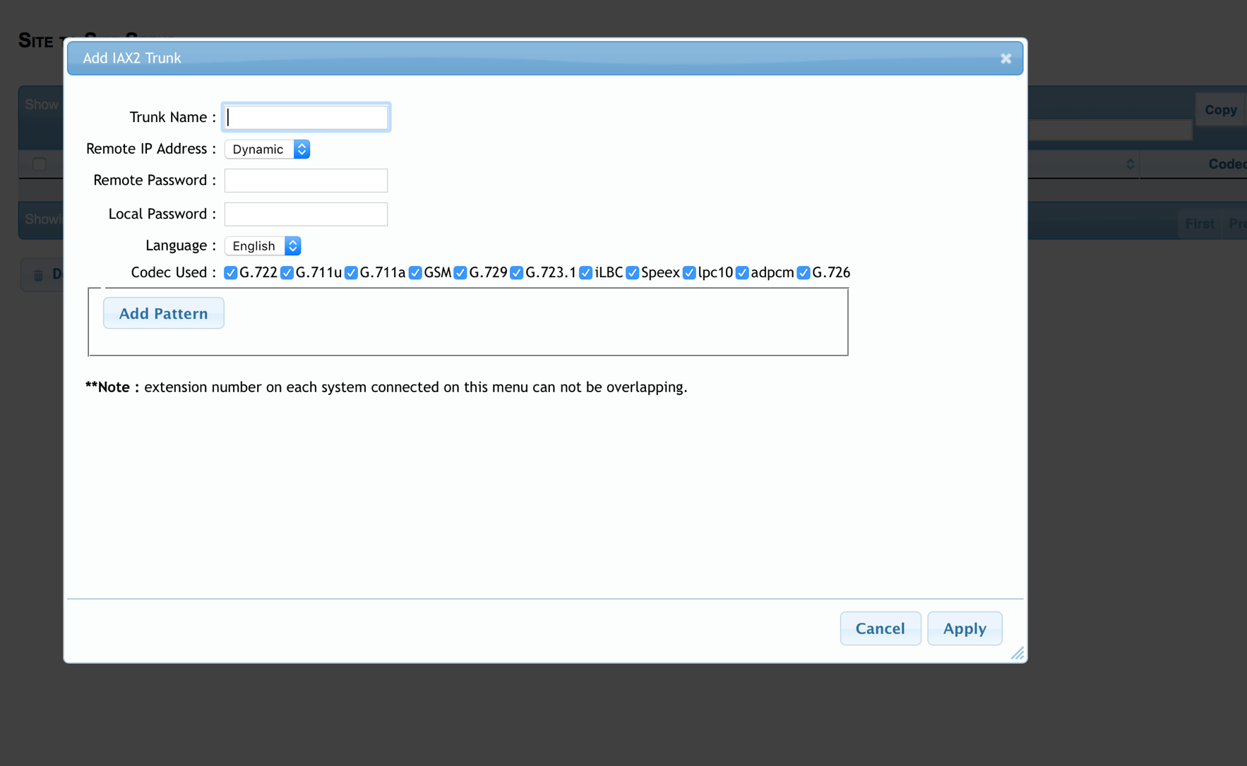
การตั้งค่า การเชื่อมตู้ แบบ Site-to-Site Menu -> Site-to-Site
Site-to-Site เป็นการเชื่อม PLEXTEL server เข้าด้วยกันเพื่อให้สามารถใช้งานร่วมกันได้ เสมือนเป็นระบบเดียวกัน

Slide 63
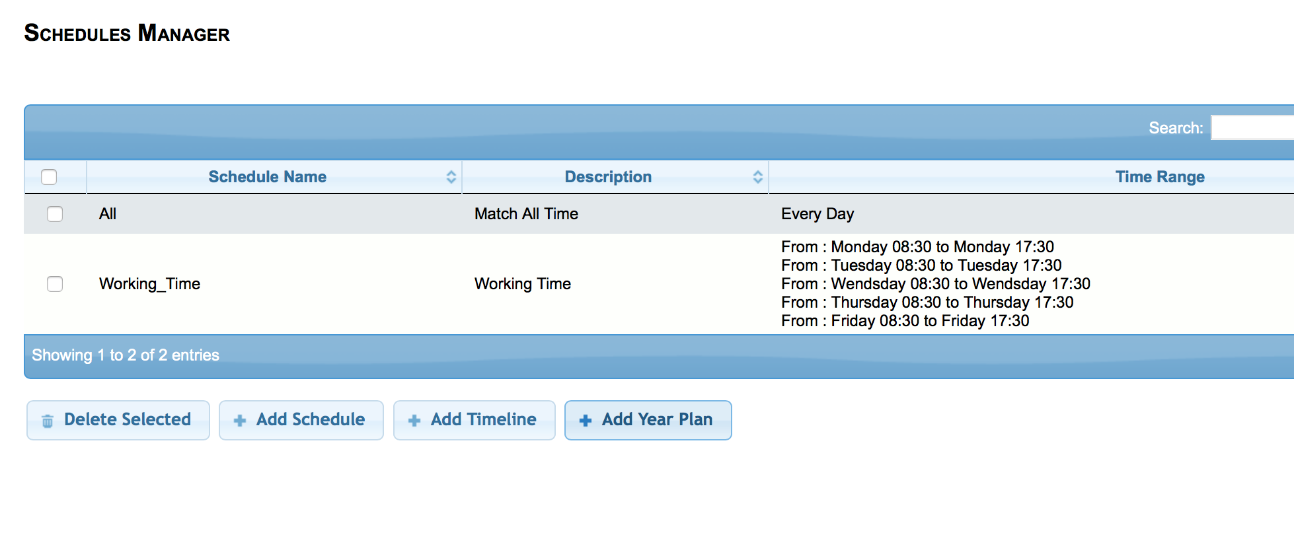
การตั้งค่า Schedule Menu -> Schedule
Schedule เป็นการตั้งช่วงเวลา โดย จะถูกนำไปใช้ในการทำงาน หลายแห่งในระบบ เพื่อใช้ในการกำหนดช่วงเวลาที่ต้องการ

Slide 64
การตั้งค่า Call Routing ของระบบ สายเข้า (incoming call)

Slide 65
การตั้งค่า Call Routing ของระบบ สายออก (outgoing call)

Slide 66
Plextel Server Configuration การจัดการ Features หลักของระบบ สายเข้า (Incoming Calls)

Slide 67
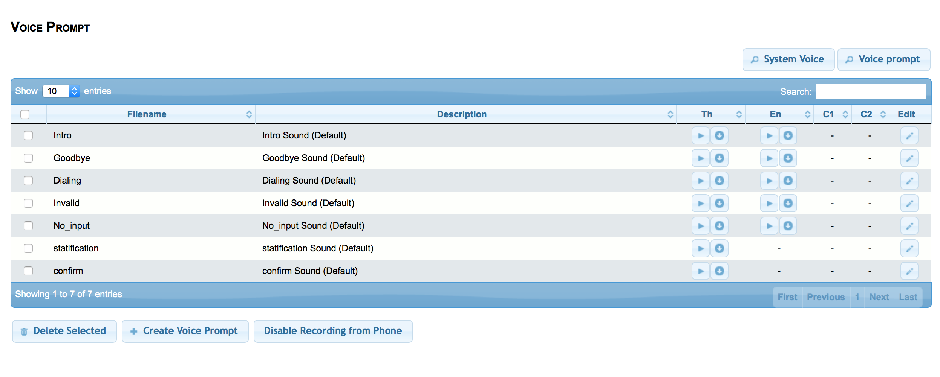
การจัดการเรื่อง ไฟล์เสียง VoicePrompt Sound -> VoicePrompt
VoicePrompt จะถูกนำไปใช้ในระบบ ตอบรับ อัตโนมัติ IVR เป็นหลัก โดยสามารถทำการ สร้างได้หลายรููปแบบ

Slide 68
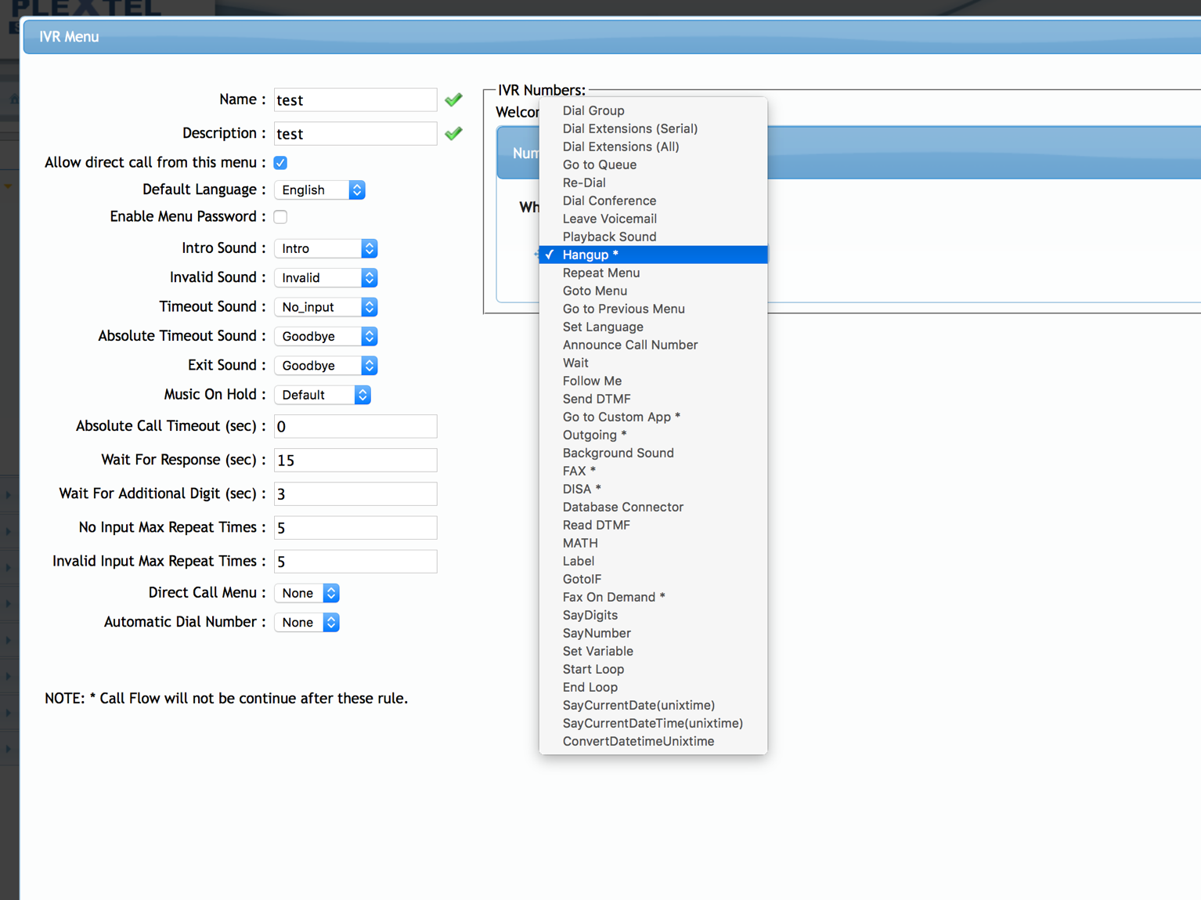
การตั้งค่าระบบตอบรับอัตโนมัติ IVR (Interactive Voice Response) แบบ Basic Menu -> IVR
ระบบ IVR หรือ ระบบตอบรับอัตโนมัติ
รองรับการทำงานอันหลากหลาย
รองรับการสร้างไม่จำกัด Level

Slide 69
การตั้งค่า Call Routing แบบ ตรวจสอบจากเบอร์โทรเข้า (CallerID routing) Call Features -> CallerID Routing
เป็นการตั้ง Call Flow โดยสามารถตรวจสอบจากเบอร์ที่โทรเข้า (CallerID)

Slide 70
การตั้งค่า Automatic Call Routing แบบการจำเบอร์โทรออก (Return CallerID routing)
ใช้ในการตั้งค่าการ routing โดยอัตโนมัติ โดยจะจำเบอร์ที่ Extensions ในระบบ โทรออก และ ทำการ Routing เบอร์นั้นๆที่โทรกลับมาตรงไปที่เบอร์ Extensions เดิมได้ทันที

Slide 71
Plextel Server Configuration การจัดการ Features หลักของระบบ สายภายใน (Internal Calls)

Slide 72
ระบบ PAGING Call Features -> Paging
ใช้สำหรับการตั้งค่า กลุ่มเบอร์ ของระบบประกาศ

Slide 73
ระบบ Internal Announcement Call Features -> Internal Announcement
ใช้สำหรับ การตั้งค่าระบบ ประกาศ แบบ Advanced

Slide 74
ระบบเบอร์เสมือน (Virtual Number) Call Features -> Virtual Number
Virtual Number สามารถนำมาใช้งานเพิ่มสร้างเบอร์ในระบบ โดยเบอร์ที่สร้างจะสามารถที่จะกำหนดการทำงานของเบอร์นั้นๆ ได้เองตามความต้องการ

Slide 75
ระบบห้องประชุมทางเสียง (Voice Conference) Call Features -> Conference Manager
ระบบห้องประชุมทางเสียง

Slide 76
Plextel Server Configuration รายงานการใช้งาน CDR และระบบ Reporting

Slide 77
Call Detail Records (CDR)
ใช้ในการดู การใช้งาน ในระบบ โดยจะแสดงข้อมูล การใช้งาน โทรศัพท์ทั้งหมด และ สามารถ กรองข้อมูลตามที่ต้องการได้

Slide 78
Call Report Graph Report -> Call Report Graph
ใช้ในการดูข้อมูลการใช้งาน สถิติ ของระบบโทรศัพท์ โดยจะแสดงข้อมูลต่างๆเชิงสถิติ ได้

Slide 79
รายงานภาพรวมของ software และ hardware ของ ระบบ (Report -> System and Hardware)
ใช้ในการดูภาพรวมการทำงานของระบบ โดยระบบจะทำการเก็บค่า และ ทำการทดสอบระบบ และรองรับการแสดงผล ในรูปแบบ file PDF เพื่อง่ายต่อการใช้งาน

Slide 80
Plextel Server Configuration การ monitor การทำงานของระบบ

Slide 81
ข้อมูลภาพรวมของระบบ System Status Status -> System Status
สามารถใช้ในการตรวจสอบ ระบบ hardware ของ server

Slide 82
ข้อมูลสถิติ ภาพรวมของระบบ System Statistic Status -> System Statistic
สถิติการทำงานของ PLEXTEL ในรูปแบบต่างๆ เช่น สถิติการใช้งานระบบโทรศัพท์, การใช้งาน Memory, CPU เป็นต้น โดย ผู้ดูแลระบบสามารถใช้ในการวิเคราะห์ช่วงเวลา ที่เหมาะสมในการตรวจสอบค่าโดยละเอียดต่อไป

Slide 83
การตรวจสอบ Service ต่างๆ ของระบบ Status -> Service Status
ใช้ในการดูสถานะของ service หลักที่ทำการเปิดใช้งานในระบบ

Slide 84
การตรวจสอบการใช้งานของระบบในปัจจุบัน (Active Call Status) Status -> Active Call Status
ใช้ในการตรวจสอบ การใช้งาน ระบบ โทรศัพท์ในปัจจุบัน โดยจะแสดงสายที่ใช้งานทั้งหมด พร้อมรายละเอียดการใช้งาน

Slide 85
การตรวจสอบคุณภาพของการรับส่งข้อมูลเสียง Status -> Active Call Voice Quality
ใช้ในการตรวจสอบคุณภาพของเสียงในระบบ

Slide 86
การตรวจสอบการเชื่อมต่อและคุณภาพของการเชื่อมต่อของอุปกรณ์ปลายทาง (Status -> Phone’s Connection Status)
ใช้ในการวิเคราะห์ปัญหาการเชื่อมต่อต่างๆของอุปกรณ์ปลายทางมายัง server

Slide 87
การตรวจสอบ กล่องข้อความเสียง (Status -> Voicemail Box)
ใช้ในการตรวจสอบ และ ทำการ ลบ Voicemail ในระบบ

Slide 88
Plextel Server Configuration การ troubleshooting ระบบ

Slide 89
การดูข้อมูล LOG ต่างๆของระบบ Status -> System Log
ในกรณีที่มีปัญหาการใช้งาน สามารถตรวจสอบจากระบบ LOG ในระบบ

Slide 90
Plextel Server Configuration การบำรุงรักษา software และ การสำรองข้อมูล

Slide 91
การ backup & restore การตั้งค่าต่าง ๆ Advance -> Backup & Restore
การสำรองข้อมูลของการตั้งค่าต่างๆ (Backup) และ การคือค่าของการตั้งค่า (Restore)

Slide 92
การ ทำ factory reset Advance -> Backup & Restore
ใช้ในการล้างค่า configuration และ ทำการคืนค่า config จาก โรงงาน

Slide 93
การ update software Advanced -> Update Software
ในกรณีที่มีการ ปรับปรุง software หรือ เพิ่ม ฟังก์ชั่นการทำงาน ผู้ใช้งานสามารถที่จะนำไฟล์ปรับปรุงมาใช้ใน menu นี้เพิ่มทำการปรับปรุง software ในระบบได้โดยง่าย

Slide 94
Plextel Server Configuration การจัดการเรื่องปิด restart ระบบ server , HA

Slide 95
ระบบ HA Advanced -> HA setup
ใช้ในกรจัดการ และ ตั้งค่าการทำงานของระบบ High Availability

Slide 96
การปิดเครื่อง / การตั้งเวลา restart Adavanced -> Power Management
ใช้ในการ ปิด ระบบ จากหน้า web inteface โดยรองรับการตั้งเวลา reboot ระบบได้

Slide 97
การตั้งเวลา refresh service ต่างๆ Advanced -> PBX Advanced Setting
ใช้ในการ refresh ค่า ของระบบเพื่อทำการล้างค่า Cache ต่างๆในระบบออก โดยการ refresh จะไม่ทำให้ การใช้งานในช่วงที่ทำงานมีการตัด โดยระบบจะทำการรอจนกว่าจะไม่มีการใช้งาน ก่อนที่จะทำงานดังกล่าว

Slide 98
Plextel Server Configuration การตั้งค่า Soundwin TB200 และ S800

Slide 99
การตั้งค่าเริมต้น
การตั้งค่า IP-Address
การตั้งค่า SIP Account
การ monitor
การปรับปรุง firmware
การทำ Factory Default

